Slide 1
Vision Transformer (ViT)
문학준
gloriel621@gmail.com
21.03.2023

Slide 2
Contents
1. Introduction
2. Previous works
3. Methods
4. Experiments
5. Conclusion

Slide 3
1. Introduction

Slide 4
Transformer는 자연어 처리에서 큰 성공을 거둠. 따라서 이미지 처리 분야에도 이를 적용해 보려 함.
이전의 Computer Vison Task에서 Self Attention 메커니즘을 시도하였으나 한계가 있었음.
따라서 기존의 Transformer 구조를 최대한 그대로 적용하려고 함.

Slide 5
Transformer 의 장점: 계산 효율성(Efficiency) 및 확장성(Scalability) 100B Parameter도 학습 가능.
데이터셋이 커져도 모델을 크게 하면 되고, Saturation(포화) 되지 않음

Slide 6
Vision Transformer 학습
이미지를 Patch로 분할 후 Sequence로 입력, NLP에서 단어(Word)가 입력되는 방식과 동일
( ∵ "IMAGE IS WORTH 16X16 WORDS")
Supervised Learning 방식.

Slide 7
Vision Transformer 의 특징
ImageNet와 같은 Mid-sized 데이터셋으로 학습 시, ResNet보다 낮은 성능을 보임
JFT-300M 사전 학습 후, Transfer Learning → CNN보다 좋은 성능 달성(SOTA)
Inductive bias가 없으므로, CNN의 특성인 locality와 Translation Equivariance이 없음
따라서, Robustness는 높지만 많은 데이터를 사용하여 학습해야 함.

Slide 8
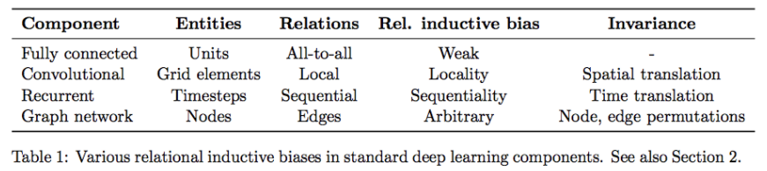
Inductive Bias
만나지 못한 상황을 해결하기 위해 사용하는 가정
일반적으로, 학습 대상의 특징을 inductive bias 로 사용
CNN의 inductive bias는 Locality of pixel dependencies (픽셀끼리만 연관성을 가짐),
RNN의 inductive bias는 Sequentiality(순차성)

Slide 9
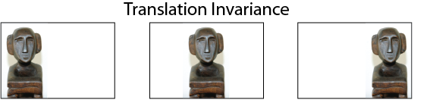
Translation Equivariance
이미지에서 객체의 위치가 달라져도 같다고 분류하는 것
CNN은 maxpooling과 softmax의 사용으로 인해 Translation Equivariance 를 가짐

Slide 10
3. Methods

Slide 12
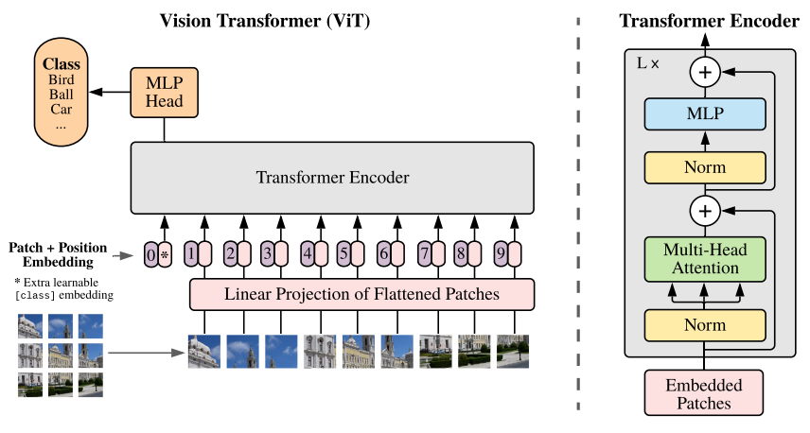
Make image patches for 1d embeddings
* Able to use CNN feature maps instead of images

Slide 13
2-1. Make patch embeddings * re-combine the patches
2-2. Make class tokens
* Similar to CLS token of BERT, add a learnable “class token”
* Works as a classification label of previous

Slide 14
2-3. Make position embedding
* Added 1d position embeddings for positional information
* 2d embeddings did not have significant performance gains compared to 1d

Slide 15
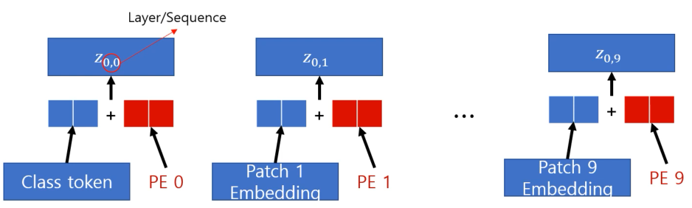
Input Example

Slide 16
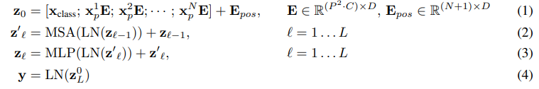
MSA: Multi-Head Self Attention
MLP: Multi Layer Perceptron (=FCN + linear transformation in each hidden layer)
LN: Linear Normalization

Slide 17
4. Experiments

Slide 18
4.1 Experiment setup
Pre-Train
dataset
1. ImageNet - 1k (1.3 M)
2. ImageNet - 21k (14 M)
3. JFT - 18k (303M)
Hyperparameters - Optimizer : Adam
- Batch Size : 4096
- Weight Decay : 0.1 ~
Transfer learning
dataset
1. ImageNet with cleaned-up labels (Beyer et al., 2020)
2. CIFAR-10/100 (Krizhevsky, 2009)
3. Oxford-IIIT Pets (Parkhi et al.,2012)
4. Oxford Flowers-102 (Nilsback & Zisserman, 2008)
5. 19-task VTAB classification suite (Zhai et al., 2019b)
Hyperparameters
- Optimizer : SGD
- Batch Size : 512
- Resolution : ViT-L/16 - 512, ViT-H/14 - 518

Slide 19
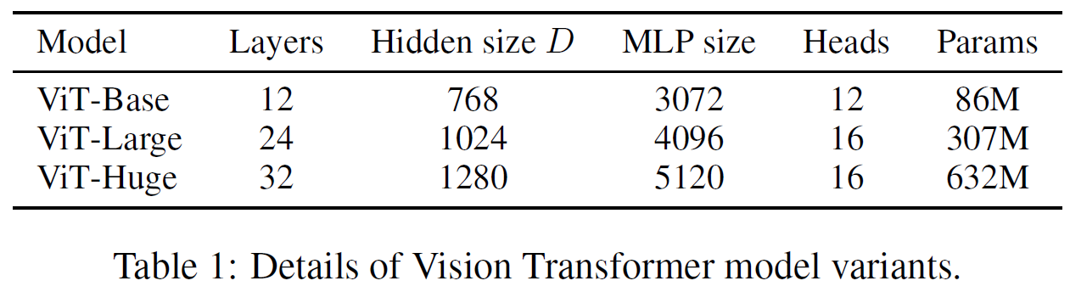
ViT-L/N - (N as size of patches, inverse proportion to sequence length and computational complexity)
ResNet modified (BiT) - Batch Normalization을 Group Normalization으로 변경 Hybrid - ResNet의 Intermediate Feature Map을 입력으로 사용 → Patch Size 1x1
- ResNet with different sequence lengths

Slide 20
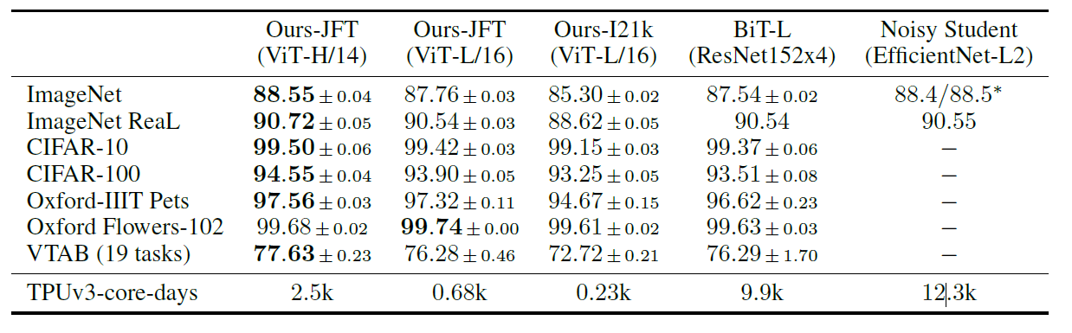
4.2 Comparison to state of the art

Slide 21
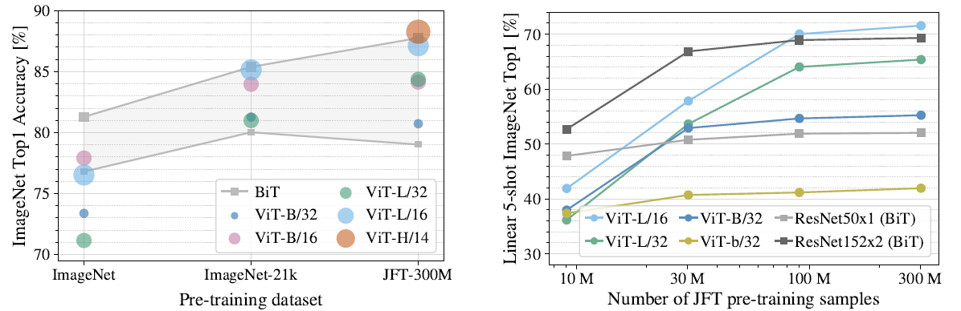
4.3 Performance at pre-training
ImageNet-1k(1.3 M) / ImageNet-21k(14 M) / JFT-18k(303M)
Pre-training에서 set이 클수록 ViT가 좋고, 작으면 좋지 않음
원인: No image-specific inductive bias

Slide 22
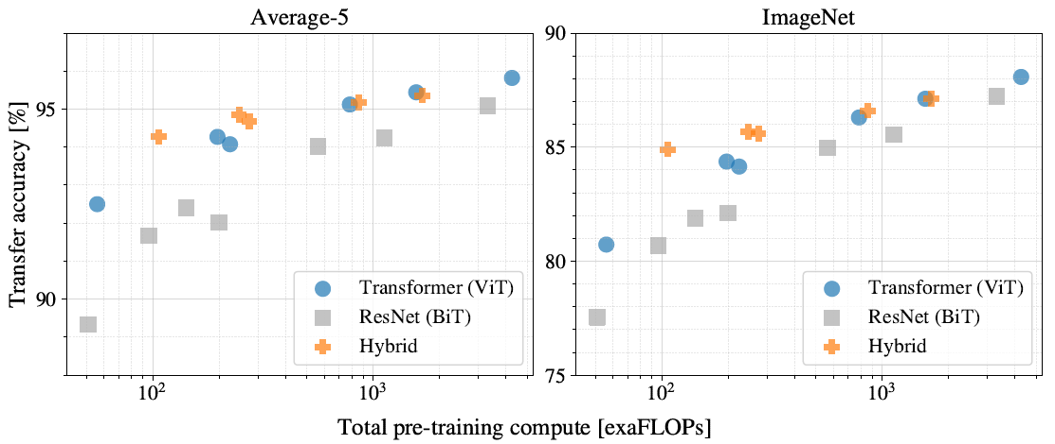
4.4 Scaling study : Size of models
x축 : pre-training의 computation cost / y축 : accuracy
ViT > BiT
ViT의 성능이 포화(Saturate) 되지 않음 → 성능이 더 좋아질 수 있음

Slide 23
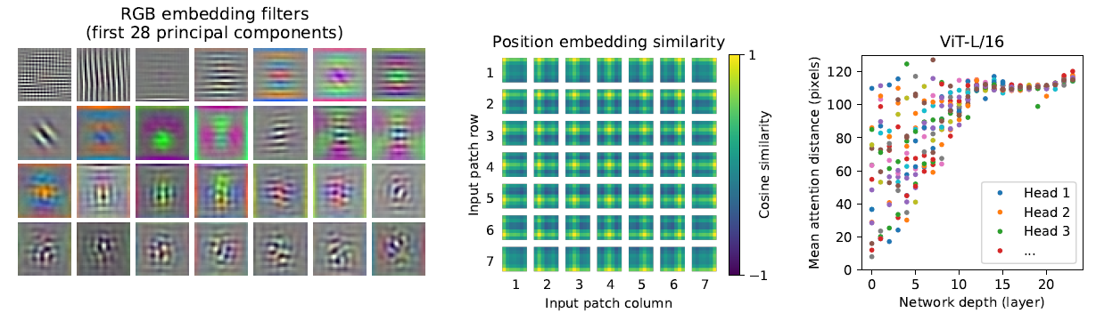
4.5 Inspecting ViT
Notes:
왼쪽 : Embedding의 Filter를 확인. 각 Filter의 기능은 저차원의 CNN Filter 기능과 유사
가운데 : Position Embedding 간의 유사성 확인
ViT는 Projection 후 Position Embedding을 Patch Representation에 추가하는데,
가까운 패치 간의 유사도 높다는 것은 Input Patch 간의 공간정보가 잘 학습되었다고 할 수 있음
오른쪽: 이미지에서 각 픽셀 간 평균 attendance distance
Attention의 가중치를 기반으로 Image Space의 평균 거리를 계산
"Attention Distance" = Receptive Field size in CNN
낮은 Layer의 Self-attention Head는 CNN처럼 "Localization" 효과를 보임

Slide 24
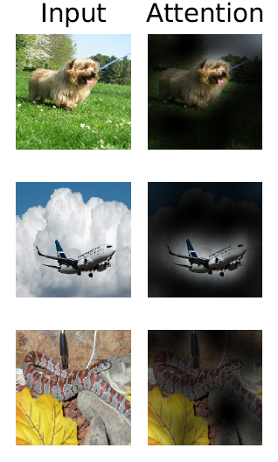
4.5 Inspecting ViT: attention map
Notes:
Attention Map
1. 이미지를 모델에 forwarding 후 attention weight 측정
2. 모든 Self-attention layer에 대하여 1을 수행
3. Weighted sum of the value vectors

Slide 25
4.6 Self supervision learning
NLP Task에서 수행되는 Self-supervision 학습 방법을 시도
- BERT는 Input을 Masking후, Masking 한 단어를 올바르게 예측하도록 학습(Self-Supervised Learning)
- ViT에서는 input patch 하나를 masking 후 이 patch를 예측하도록 학습
Vision Self-Supervision 결과
- ViT-B/16 모델은 79.9 % 정확도를 보이지만, Supervised Learning 방식보다는 낮음

Slide 26
5. Conclusion

Slide 27
Conclusion: 1. “Image-specific Inductive Bias” 가 없는 Self-Attention 적용 2. Large Dataset (JFT-300M)에서 정확도가 높음, 사전 학습 비용이 상대적으로 저렴 Future works: 1. Detection and Segmentation 2. Self-Supervised Learning 3. Scaling으로 추가적인 성능 향상 기대

Slide 28


